Slide 1
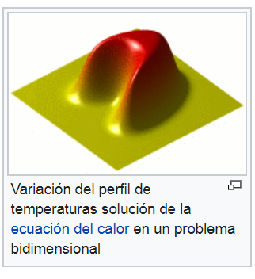
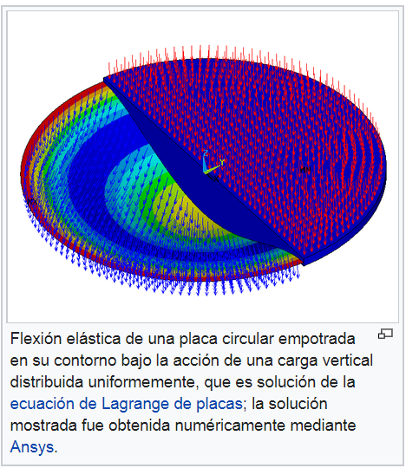
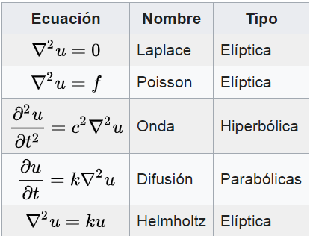
UNIDAD VI: Ecuaciones diferenciales parciales.

Slide 2
Temas a trabajar
Conceptos generales y casos típicos.
Método de separación de variables.
La ecuación del calor.
La ecuación de onda.
La ecuación del Laplace.
Conceptos generales
Una ED parcial es una ecuación que relaciona una función de varias variables y sus derivadas parciales hasta un cierto orden. El orden de la ED es el de la derivada de mayor orden presente. Por ejemplo

Slide 3
La solución general de una EDO de orden n depende de n constantes arbitrarias. En el caso de una EDP la solución dependerá de funciones arbitrarias. Por ejemplo, si tenemos la ecuación:
para cualquier función de y.
En tanto, si integramos la última expresión
Funciones arbitrarias
Más que la solución general de una EDP, interesa encontrar soluciones que satisfagan condiciones iniciales o condiciones de frontera.
Condiciones de frontera: se refieren a valores de la solución y de sus derivadas en la frontera de la región de las variables independientes.
Una EDP con sus condiciones se reconoce como problema de valores de frontera.

Slide 4
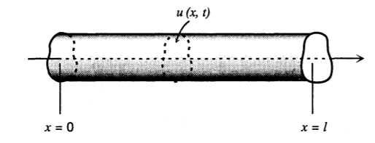
Casos típicos
De las EDP hay tres modelos clásicos que se estudian en particular, estos son:
Ecuación de calor Ecuación de onda Ecuación de Laplace
Ecuación de calor
Supóngase una varilla de metal, que es calentada en uno de sus extremos, entonces el calor se desplazará de un extremos a otro, haciendo que la temperatura u varíe según la posición x y el tiempo transcurrido t.
Considerando la sección transversal pequeña y si la varilla no pierde calor en su superficie lateral, el modelo que rige el flujo de calor está dada por:
La distribución inicial de la temperatura en la varilla
Si los extremos se mantienen a 0ºC
Condiciones de frontera
Condición inicial

Slide 5
De esta manera, el problema queda representado de la siguiente manera:
Método de separación de variables
Es una técnica clásica efectiva para EDP lineales. La idea es proponer una solución de la forma u(x,t) =X(x).T(t).
Apliquemos esta propuesta al problema planteado.

Slide 6
Resolvamos el problema I:
k>0, raíces reales y diferentes.
Bajo condiciones de frontera la solución es la función nula.
k=0, raíces reales repetidas.
Bajo condiciones de frontera la solución es la función nula.
k<0, raíces complejas conjugadas. Conduce a una sucesión de soluciones de la siguiente manera:

Slide 7
Resolvamos el problema II:
Con estos resultados se tiene
Aplicando el principio de superposición
Para completar la expresión de la temperatura, se obtiene Cn valiéndose de las condiciones iniciales y las series de Fourier
Coeficiente de Fourier para series senoidales

Slide 8
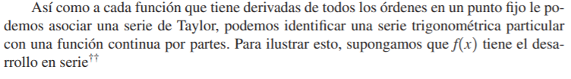

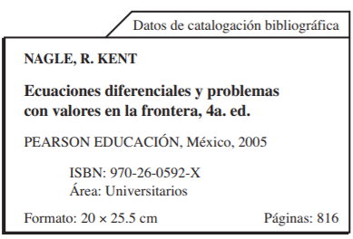

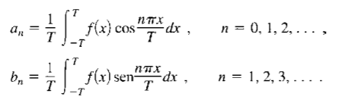
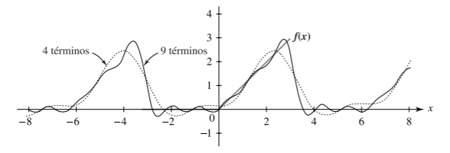

Series de Fourier
Ejemplo:

Slide 9
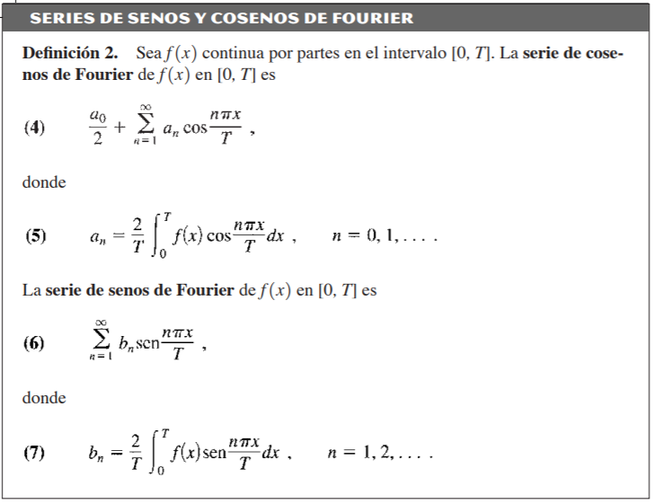

Slide 10


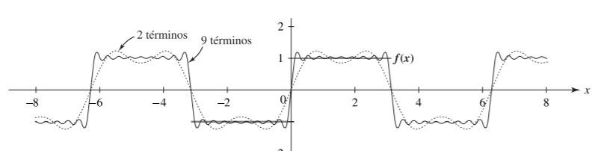

Slide 11
